Slide 1


Campagne PSF 2022 Comités départementaux et clubs Code 1570 (Compte Asso)

Slide 2
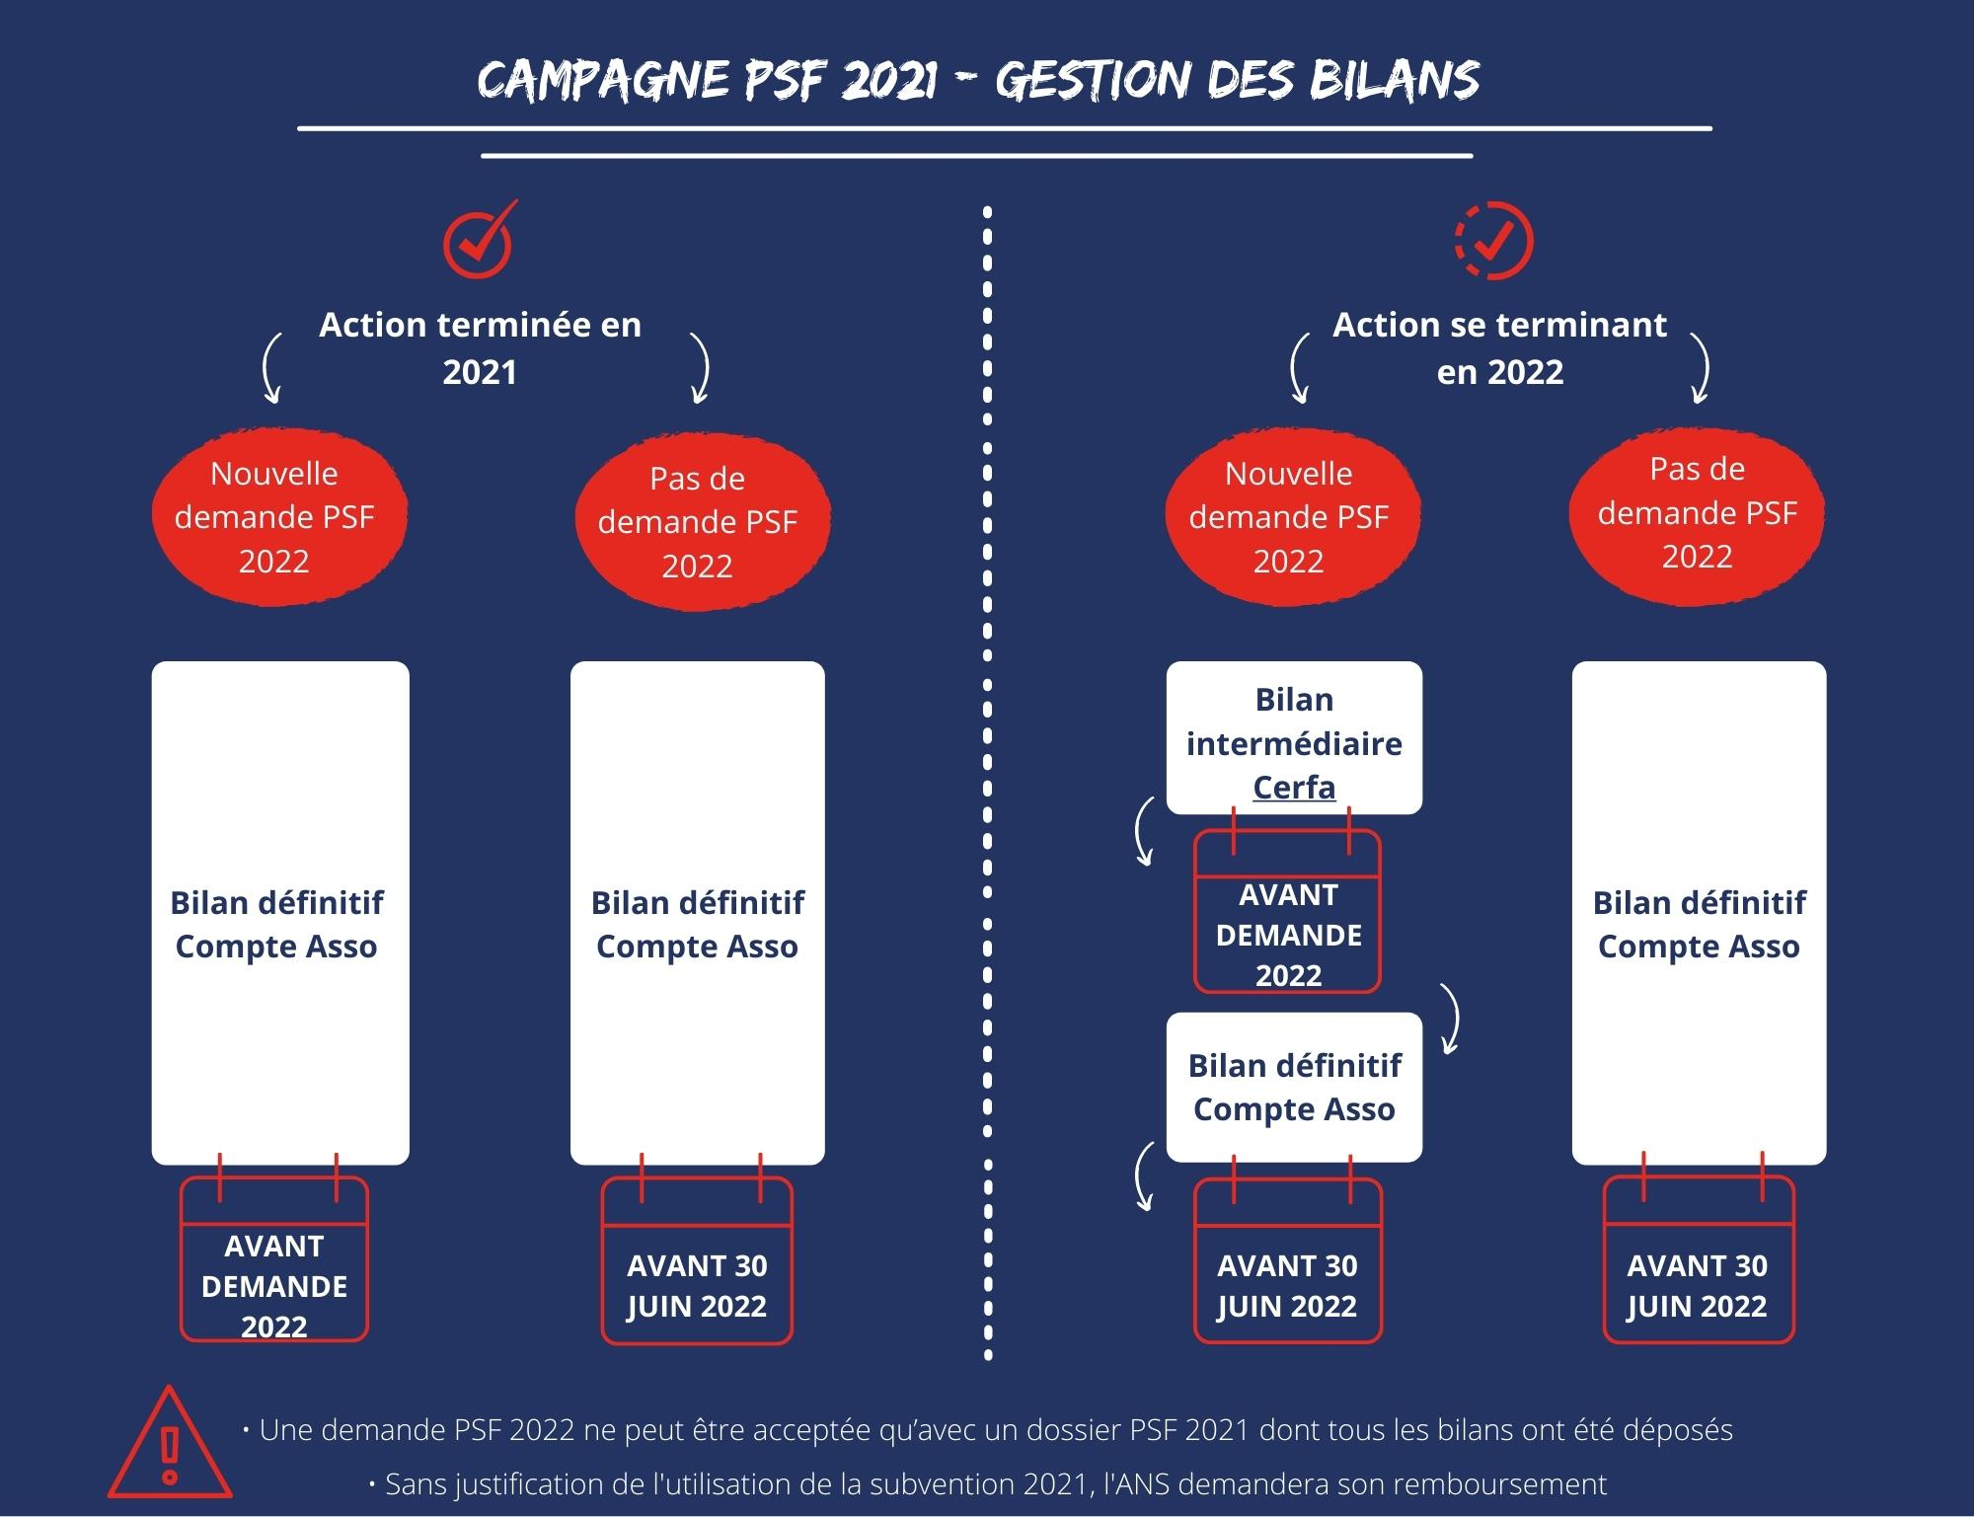

Slide 3
Pièces à fournir code 1570
Statuts mis à jour et signés
La liste des dirigeants à jour
Rapport d’activité approuvé de la dernière saison (dernier PV d’assemblée générale signé)
Budget prévisionnel approuvé de la saison en cours signé (BP de la structure à ne pas confondre avec le BP par action demandé par la suite)
Comptes annuels/ Bilan financier approuvés du dernier exercice clos (vous pouvez joindre le même document)
Pensez à mettre à jour l’ensemble des renseignements sur votre structure (moyens humains, licenciés, RIB…)
Le projet de développement de la structure (il devient obligatoire pour les clubs et CD, voir modèle sur le site)

Slide 4
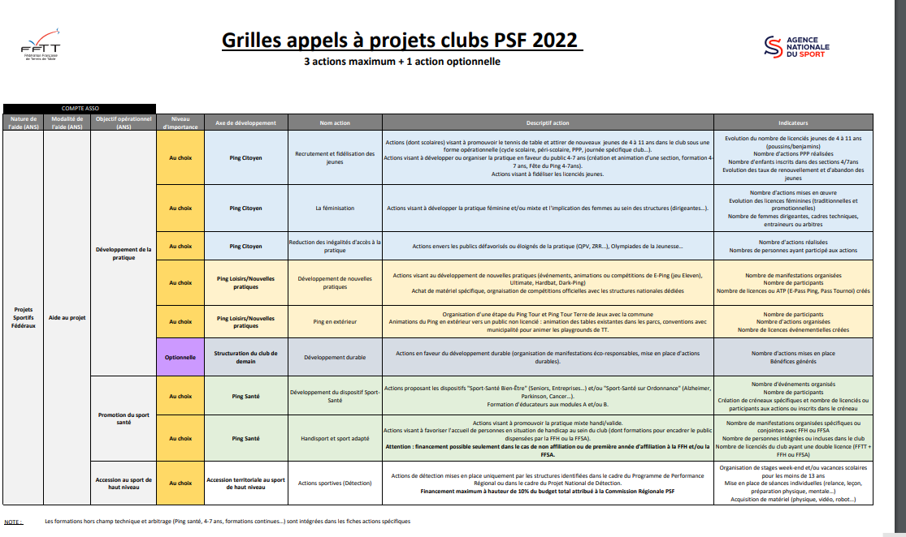

Slide 5
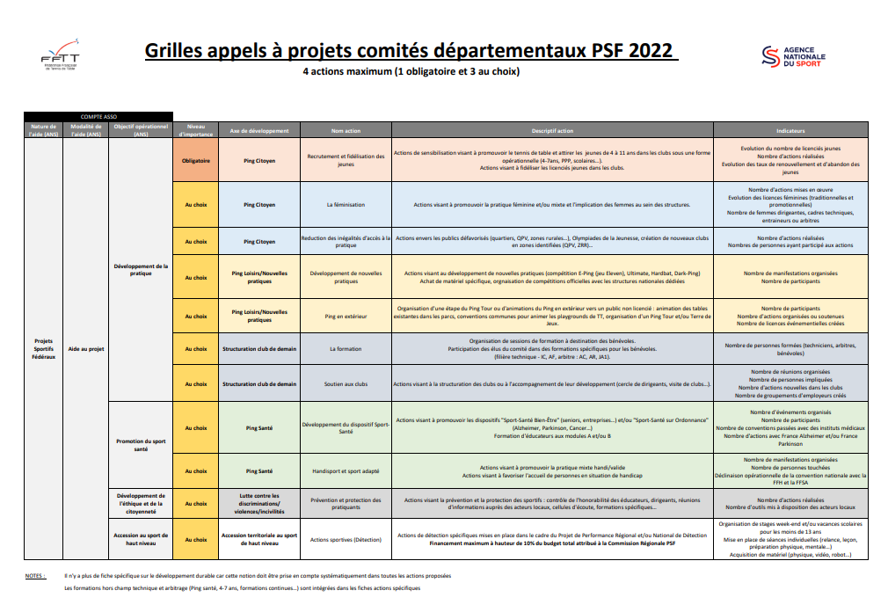

Slide 6
Critères d’éligibilité Toutes les actions déposées doivent débuter en 2022
Pour les clubs :
Être affilié à la FFTT
Être à jour de ses droits d’affiliation
Avoir formalisé un projet de développement club
Fournir toutes les pièces justificatives demandées sur le Compte Asso
Pour les actions handi/sport adapté, les demandes doivent être faites auprès des fédérations délégataires (FFH/FFSA), sauf dans le cas d’une première année d’affiliation (2021/2022)
Pour les clubs omnisports ces derniers doivent également vérifier qu’une demande PSF de la structure omnisport n’a pas été engagée. (Si affilié à l’ASPPT pas de demande éligible, si affilié FFCO demande éligible uniquement pour la section TT du club, si affilié FFTT demande éligible)
Pour les comités :
Avoir formalisé un projet de développement territorial
Fournir toutes les pièces justificatives demandées sur le Compte Asso
Attention le seuil d’aide financière par bénéficiaire et par exercice s’élève à 1500 euros (le budget min doit être de 3000 euros, car subvention max. à hauteur de 50%). Sauf les ZRR ou le seuil est abaissé à 1000 euros (pas pour les QPV).

Slide 7
Critères d’évaluation Le PSF concerne le développement et non pas l’emploi/les équipements/l’accès au haut niveau
Pour les clubs :
Nombre de licenciés et « licenciées »
Nombre d’encadrants (ETP)
Nombre d’heure d’activité (hebdo)
Qualité du dossier (explication projet, BP cohérent)
Si 1ère demande : critère innovant
Si renouvellement : qualité du bilan 2021
Pour les comités :
Nombre de licenciés et « licenciées »
Nombre de clubs
Nombre d’encadrants (ETP)
Qualité du dossier (explication projet, BP cohérent)
Si 1ère demande : critère innovant
Si renouvellement : qualité du bilan 2021
Cette saison encore, les clubs et les comités doivent mettre l’accent sur les actions à destination des féminines
Maintien des crédits des actions menées en ZRR (subvention min 1000 euros) et QPV

Slide 8
Calendrier
Ouverture de la plate-forme le 23 mars à 9h30
Fermeture de la plate-forme le 22 avril
Rappel aux clubs et CD mercredi 30 mars et mercredi 13 avril pour le dépôt des dossiers (mailing)
Du 23 avril au 15 mai réunions de la commission régionale
Transmission à la FFTT
15 juin fin de l’évaluation par la commission fédérale
Aout versement des subventions

Slide 9





N’hésitez pas à contacter Bérengère BOUCHET pour toute question relative au dépôt de vos dossiers. E-mail : berengere@laura-tt.fr Téléphone : 06.34.32.65.90

